Slide 1


Автор воспитатель группы №12 Давыдова И.В. МАДОУ детский сад №57
Консультация для родителей

Slide 2
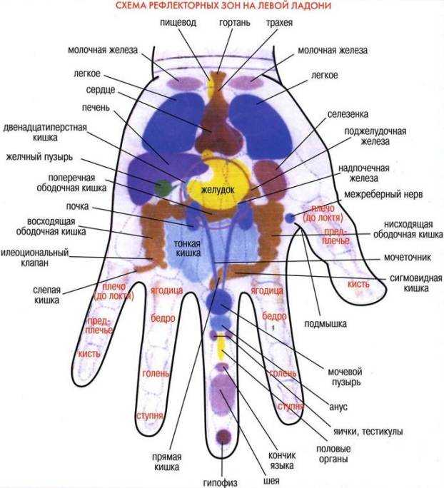
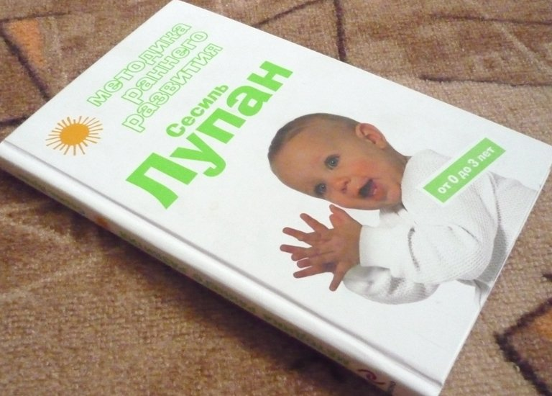
«Зачем нужно развивать мелкую моторику»
Ученые - нейробиологи и психологи, занимающиеся исследованиями головного мозга и психического развития детей, давно доказали связь между мелкой моторикой руки и развитием речи. Дети, у которых лучше развиты мелкие движения рук, имеют более развитый мозг, особенно те его отделы, которые отвечают за речь. Иначе говоря, чем лучше развиты пальчики малыша, тем проще ему будет осваивать речь.

Slide 3
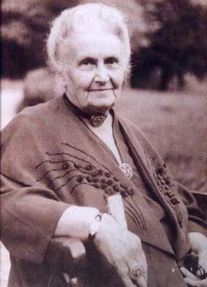
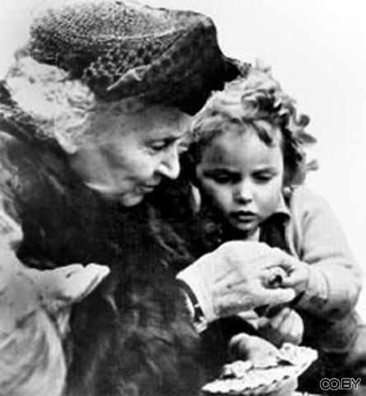
Сегодня у большинства современных детей отмечается общее моторное отставание, в особенности у детей городских. Вспомните, сейчас даже в детские сады просят приносить обувь на липучках, чтобы воспитателям не брать на себя труд учить ребенка завязывать шнурки. Еще 20 лет назад родителям, а вместе с ними и детям, приходилось больше делать руками: перебирать крупу, стирать белье, вязать, вышивать. Сейчас же на каждое занятие есть по машине. Следствие слабого развития общей моторики, и в частности - руки, общая неготовность большинства современных детей к письму или проблем с речевым развитием. Зависимость между развитием тонких движений руки и речи была замечена еще в прошлом веке Марией Монтессори, а до нее - и Сегеном, т. е. можно заключать, что если с речью не все в порядке, это наверняка проблемы с моторикой.

Slide 4
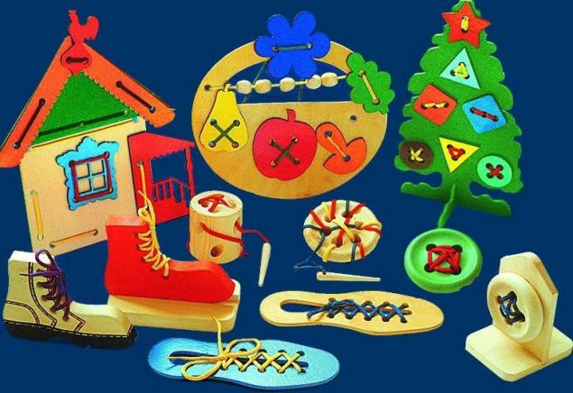
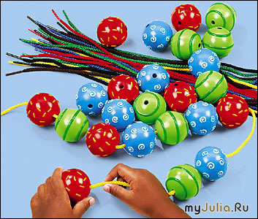
Однако даже если речь ребенка в норме - это вовсе не значит, что ребенок хорошо управляется со своими руками. Если в возрасте 4-5 лет завязывание шнурков вызывает у ребенка затруднения, а из пластилина кроме шариков и колбасок ничего не лепится, если в 6 лет пришивание настоящей пуговицы - невыполнимая и опасная задача - значит, и ваш ребенок не исключение. Родители должны понять: чтобы заинтересовать ребенка и помочь ему овладеть новой информацией, нужно превратить обучение в игру, не отступать, если задания покажутся трудными, не забывать хвалить ребенка.

Slide 5
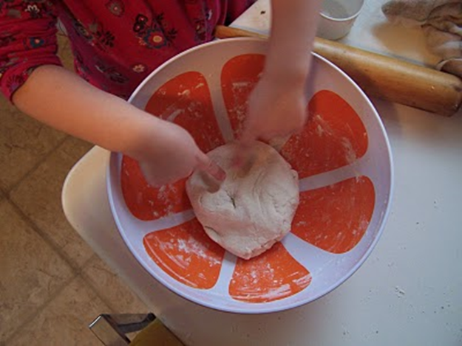
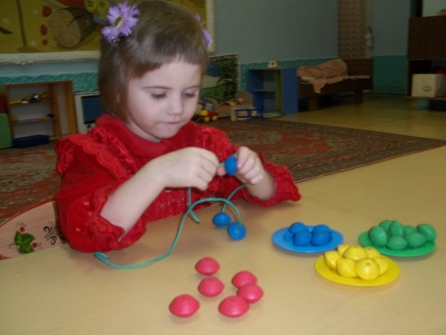
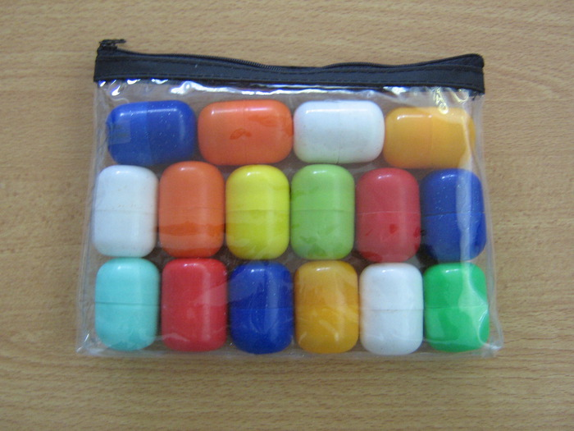
Разминать пальцами тесто, глину, пластилин, лепить что-нибудь. Нанизывать бусинки, пуговки на нитки.
Завязывать узлы на толстой и тонкой верёвках, шнурках. Заводить будильник, игрушки ключиком.

Slide 6
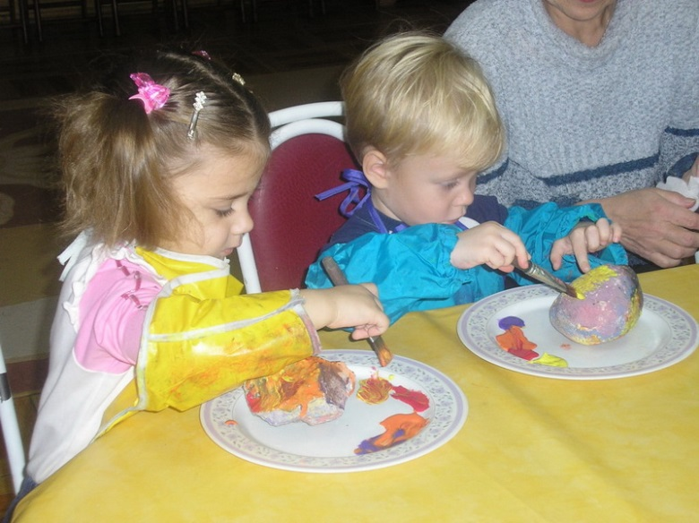
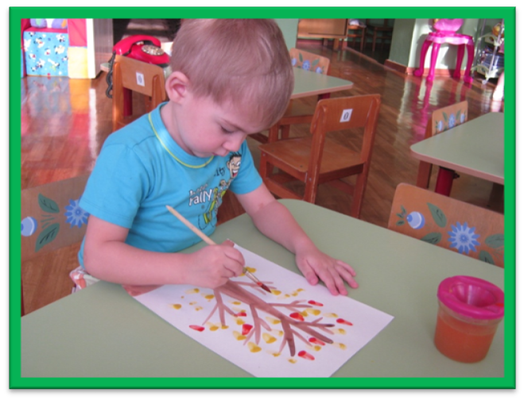
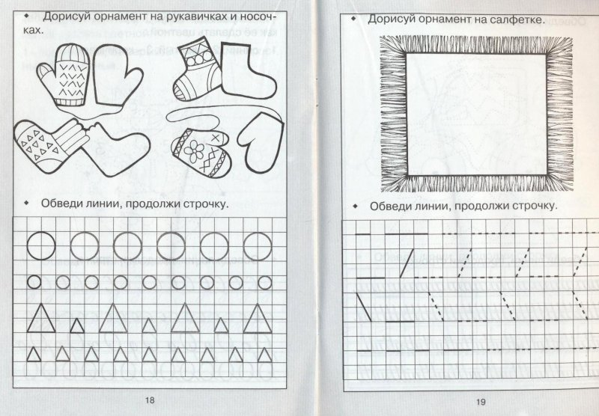
Штриховать, рисовать, раскрашивать карандашом, мелками, красками. Резать ножницами (желательно небольшого размера). Конструировать из бумаги («оригами»), шить, вышивать, вязать. Рисовать узоры по клеточкам в тетради.

Slide 7
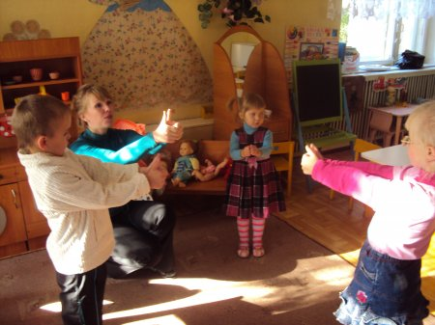
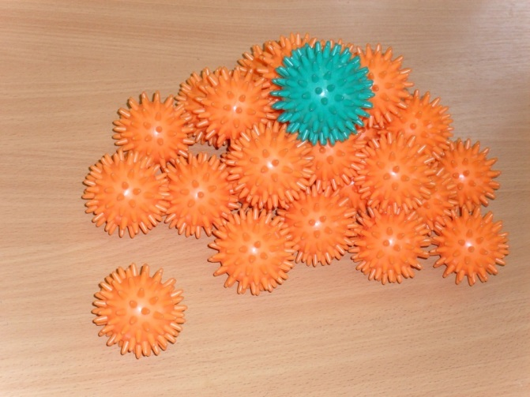
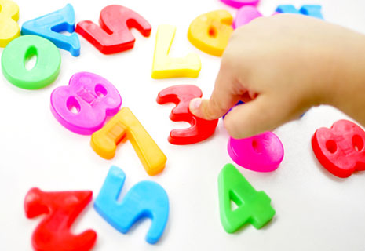
Заниматься на домашних снарядах, где требуется захват пальцами (кольца, перекладина). Хлопать в ладоши тихо, громко, в разном темпе. Катать по очереди каждым пальцем мелкие бусинки, камешки, шарики. Делать пальчиковую гимнастику

Slide 8

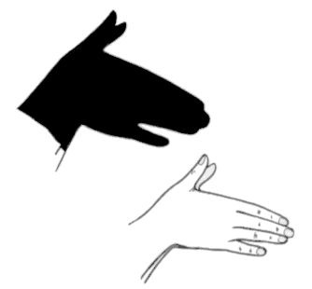
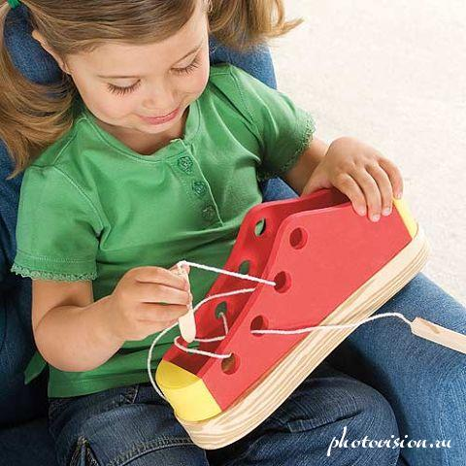
Хорошо, если ребенок учится сам завязывать шнурки на ботинках, плести косички из волос (это, конечно, больше подходит девочкам), застегивать и расстегивать пуговицы, даже самые тугие. Все это заставляет пальчики ловко действовать и очень пригодится в дальнейшем.
Конечно, существуют и специальные игры и упражнения для развития тонкой моторики руки. Некоторые из них известны вам давно. Помните игру в тени, когда, строя комбинации из пальцев, можно показывать различные теневые фигуры - собачку, зайчика, оленя, человечка. Эта игра - как раз то, что вам нужно. Наверняка вы помните и другую распространенную игру: на столе под салфетку прячут несколько мелких предметов, ребенок должен на ощупь определить, что это за предмет.

Slide 9
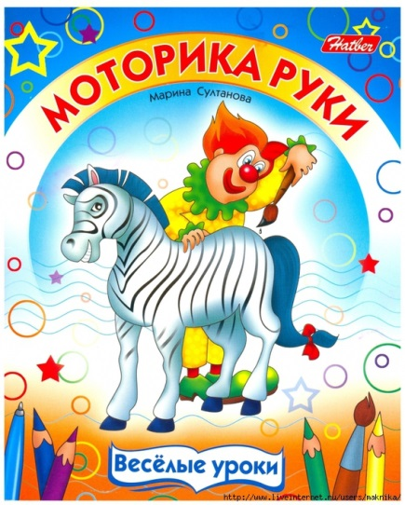



В детских журналах сейчас можно найти очень много развлекательно - развивающих заданий, например, когда требуется соединить точки и посмотреть, что за рисунок получится. К заданиям такого же типа относятся и различные лабиринты, дорисовка картинок, раскрашивание картинок и т. д. Важно приучать ребенка стремиться все делать аккуратно. Если у него не получается хорошо, не следует ругать его, торопить. Наоборот, его следует постоянно поощрять и вселять у него уверенность, что у него все получится. Надо только постараться.

